Slide 1
Kurzemes plānošanas reģiona Rīcības plāna uzraudzības sistēma
Inga Vilka,
LU EVF Publiskās pārvaldes katedras asociētā profesore
Inga.vilka@ppk.lv
Seminārs Kuldīgā, 2012.gada 12.janvārī

Slide 2
Prezentācijas struktūra
Kurzemes plānošanas reģiona Rīcības plāna īss raksturojums
Rīcības plāna uzraudzības sistēmas izveidošanas principi
Rezultatīvie rādītāji
Uzraudzības pārskata struktūra
Uzraudzības institucionālie aspekti

Slide 3
Kurzemes plānošanas reģiona (KPR) Rīcības plāna 2010.-2013.gadam struktūra
Ievads
Kopsavilkums
1. Tiesiskais ietvars un plānošanas reģiona kompetence
2. Esošās Kurzemes plānošanas reģiona sociālekonomiskās situācijas raksturojums
3. Kurzemes plānošanas reģiona attīstības plānošanas dokumentu izpildes izvērtējums
4. Prioritātes un rīcības virzieni
5. Kurzemes plānošanas reģiona Rīcības plāna ieviešanas uzraudzība un aktualizācija

Slide 4
KPR Rīcības plāna uz nākotni vērsto nodaļu (Prioritātes un rīcības virzieni) veido:
Ilgtermiņa prioritātes (5)
Rīcības virzieni ilgtermiņa prioritāšu ietvaros (31)
Īstermiņa prioritātes (7)
Rīcības virzieni ir sadalīti A un B prioritātēs (tabulās rīcības virzieni klasificēti pēc A un B līmeņa prioritātēm).
KPR Rīcības plāna īpatnība ir tā, ka reģions nav iezīmējis nākotnes vīziju, nospraudis attīstības mērķus, līdz ar to nav skaidrs, ko tas plāno sasniegt (jāņem vērā, ka Stratēģija ir bijusi tikai konceptuāli apstiprināta).
KPR Rīcības plāna vispārīgais raksturs sarežģī tā īstenošanas uzraudzību.

Slide 5
KPR Rīcības plānā iekļautā Uzraudzības sistēma
Pozitīvi, ka noslēguma daļā iekļautajiem ietekmes rādītājiem ir dotas 2013.gadā sagaidāmās vērtības, tomēr tos nevar uzskatīt par mērķiem.
Trūkums, ka rādītājiem nav norādīta vēlamā dinamikas tendence, pie rādītājiem nav norādīts datu avots, kā arī diskutējams ir pašu rādītāju kopums.
Piedāvātā uzraudzības institucionālā sistēma ir salīdzinoši birokrātiska, tā paredz jaunas institūcijas - Uzraudzības komitejas, veidošanu. Šāds piedāvājums nav šī brīža tendencēm atbilstošs.

Slide 6
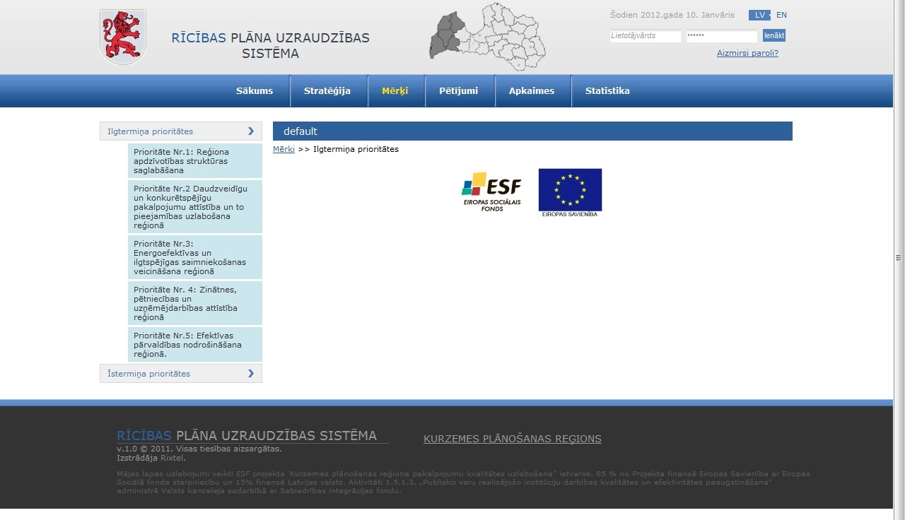
Tiek piedāvāta jauna KPR Rīcības plāna 2010.-2013.gadam uzraudzības sistēma

Slide 7
KPR RP Uzraudzības sistēmas mērķi
Uzraudzības sistēmas galvenais mērķis ir
nodrošināt lietderīgu un efektīvu KPR Rīcības programmas īstenošanas vadīšanas lēmumu pieņemšanu
Uzraudzības sistēmas blakus mērķi ir:
radīt informatīvu pamatu jaunai KPR attīstības programmai periodam no 2014.gada
radīt informatīvu pamatu reģiona pašvaldību attīstības dokumentu sagatavošanai, uzraudzībai un aktualizācijai

Slide 8
KPR RP uzraudzības sistēmas uzdevumi
Identificēt pārmaiņas Kurzemes plānošanas reģiona sociālajā un ekonomiskajā situācijā
Identificēt pārmaiņas Kurzemes plānošanas reģiona pašvaldību sociālajā un ekonomiskajā situācijā
Identificēt, vai KPR Rīcības plāns tiek ieviests, kā plānots
Demonstrēt Kurzemes plānošanas reģiona darbības progresu un sasniegumus
Nodrošināt ar informāciju sabiedrību, politiķus un citas ieinteresētās puses
Identificēt jaunas problēmas un iespējas, kam veltīt tālāku izpēti un darbības
Pamatot jaunos attīstības plānošanas dokumentos nospraužamos mērķus, uzdevumus
Nodrošināt Kurzemes plānošanas reģiona attīstības novērtēšanas iespējas

Slide 9
Galvenās darbības uzraudzības sistēmas ietvaros
regulāri un sistemātiski vākt, apkopot un analizēt kvantitatīvu un kvalitatīvu informāciju par situāciju Kurzemes plānošanas reģionā, tajā ietilpstošajās pašvaldībās un par plānošanas reģiona darbību
Jāņem vērā, ka uzraudzība (monitorings) nav audits vai revīzija (kontrole), tai vairāk ir informatīvs un analītisks raksturs, un attiecīgi tas sniedz iespēju identificēt sasniegumus un pieļautās kļūdas, kā arī norādīt uz nepieciešamajām izmaiņām

Slide 10
KPR Rīcības plāna uzraudzības sistēmas elementi
Rezultatīvie rādītāji
Rīcības plāna uzraudzības pārskats
Uzraudzības organizatoriskais jeb institucionālais ietvars

Slide 11
Uzraudzības sistēmas izveidošanas principi un uzstādījumi
Vienkāršības princips.
Uzraudzības sistēma tiek veidota vienkārša – tās veidotājiem, uzturētājiem un lietotājiem saprotama un izpildāma. Svarīgākais, lai sistēma sāktu darboties, nevis, lai tiktu sagatavots komplicēts sistēmas apraksts.
Uzraudzības sistēmas pakāpeniskas attīstības un pilnveidošanas princips.
Uzraudzības sistēma pakāpeniski tiek papildināta ar rezultatīvajiem rādītājiem, un, balstoties uz pirmo uzraudzības pārskatu sagatavošanas praksi, tiek pilnveidota pārskatu struktūra un saturs.
Uzraudzības sistēma tiek veidota tā, lai iespējami mazāk uzdotu (lūgtu) pašvaldībām sagatavot informāciju (datus), bet pamatā izmantotu centrālo institūciju datu avotus.
Sadarbības princips.
Informācijas iegūšanai KPR pastāvīgi sadarbojas ar valsts institūcijām. Neskatoties uz to, ka paredzēts iespējami maz pašvaldībām lūgt informāciju, sadarbība ar pašvaldībām informācijas ieguvē atsevišķos jautājumos būs nepieciešama.

Slide 12
Uzraudzības sistēmas izveidošanas principi un uzstādījumi
Balstoties uz šī brīža aktualitātēm (VARAM (RAPLM) Metodiskie ieteikumi, birokrātijas samazināšana), uzraudzības sistēma salīdzinājumā ar KPR Rīcības plānā paredzēto, tiek modificēta.
Ņemot vērā KPR Rīcības plāna struktūras īpatnības (nav izvirzīti mērķi), uzraudzības sistēmā netiek strikti veidota saite starp ietekmes, rezultātu un darbības rādītājiem. Uzraudzības sistēmā ietvertie darbības rādītāji saistīti tikai ar reģiona kompetenci un darbībām.
Ņemot vērā KPR Rīcības plāna saturu (noteiktās prioritātes), KPR Rīcības plāna Uzraudzības sistēma neietver visus reģiona attīstību raksturojošus rādītājus, bet tikai tādus, kas saistīti ar izvirzītajām prioritātēm. Tāpēc kā šīs Uzraudzības sistēmas papildinājums un modifikācija tiek veidota Kurzemes plānošanas reģiona attīstības uzraudzības sistēma – KPR mājas lapā pieejama datu bāze par plānošanas reģiona un tā pašvaldību galvenajiem datiem, kas grupēti pēc dažādiem parametriem (nozares/ jomas, teritorija, laika periodi). Jāpiezīmē, ka pašvaldībām svarīgāka būs tieši šī reģiona izveidotā datu bāze.

Slide 13
Uzraudzības sistēmas rezultatīvie rādītāji pēc satura
Reģiona attīstības pamatrādītāji jeb ietekmes rādītāji
Rezultatīvie rādītāji
Darbības rādītāji
Attīstības novērtēšanai tiek izmantota:
gan kvantitatīva rakstura informācija (dati)
gan arī kvalitatīva rakstura informācija, kas nav precīzi izmērāma

Slide 14
Ikgada KPR Rīcības plāna īstenošanas uzraudzības pārskata struktūra
Ievads
Vispārīgs Kurzemes plānošanas reģiona attīstības raksturojums
Ilgtermiņa prioritāšu īstenošanas analīze
Īstermiņa prioritāšu īstenošanas analīze
Secinājumi
Priekšlikumi
Literatūra, datu avoti

Slide 15
Uzraudzības institucionālā organizācija
KPR administrācija:
apkopo datus, ievada datu bāzē
sagatavo uzraudzības pārskatu (vai organizē tā sagatavošanu, izmantojot ārpakalpojumus)
organizē apspriešanu, diskusiju
KPR Attīstības padome:
apstiprina pārskatu
lemj par Rīcības plāna aktualizāciju (grozījumus) nepieciešamību – vai esošajā situācijā par ieteikumiem jaunajiem dokumentiem
Reģiona pašvaldības, valsts institūcijas, eksperti
piedalās diskusijā par pārskatā atspoguļotiem rezultātiem

Slide 16
KPR uzraudzības normatīvais pamats
KPR Attīstības padomes lēmums
vai
KPR administrācijas vadītāja rīkojums
Galvenais, lai reāla uzraudzība tiktu veikta!

Slide 17
Galvenie nākotnes atskaites punkti
KPR Rīcības plāna 2010.-2013.gadam īstenošanas uzraudzības pārskata par 2010. un 2011.gadu sagatavošanas termiņš
2012.gada 1.jūnijs
KPR ilgtermiņa attīstības stratēģijas un
KPR attīstības programmas 2014.-2020.gadam sagatavošanas termiņš
2013.gada 31.decembris (saskaņā ar Teritorijas attīstības plānošanas likumu)
2013.gada 1.jūnijs (ieteicamais)

Slide 18
Lai izdodas!

